Slide 1

SOUTENANCE du 5 décembre 2020
EXECUTIVE MASTER IASD

Slide 2


Plan de soutenance
Présentation du projet et de ses objectifs
Acquisition, exploration et nettoyage des données
Mise en œuvre des jointures
Implémentation du Pipeline
Traitement des colonnes S et D
Algorithme RF
Les plateformes et clusters utilisés
Optimisations et résultats
Complexités rencontrées
Notes:
H

Slide 3
Présentation du projet et de ses objectifs
Acquisition, exploration et nettoyage des données
Mise en œuvre des jointures et choix
Traitement des colonnes S et D
Pipeline
Random Forest
Les plateformes et clusters utilisés
Optimisations Spark
Résultats
Pour aller plus loin
Difficultés rencontrées
Objectif
S’approprier les techniques de traitement des données massives sous Spark ML.
Traiter un projet de ML de bout en bout.
Le cas étudié
Prédire d’éventuels retards à l’arrivées des vols touristiques aux USA, en se basant sur les conditions climatiques.
Années étudiées : 2012 et 2013
Article utilisé :
« Using scalable Data Mining for Predicting Flight Delays »
Jan 2016 – Belcastra, Taila, Marozzo, Trunfino)
Notes:
H

Slide 4
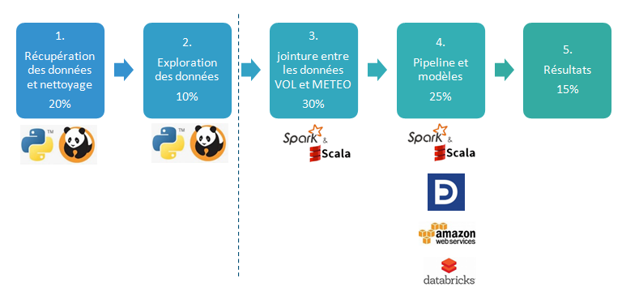
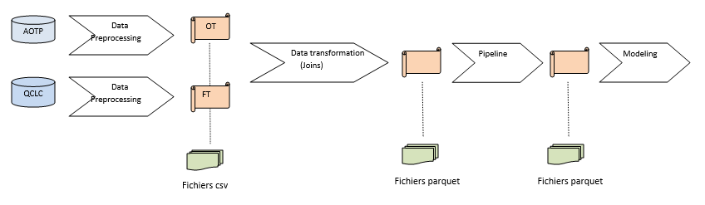
Les grandes étapes du projet
Présentation du projet et de ses objectifs
Acquisition, exploration et nettoyage des données
Mise en œuvre des jointures et choix
Traitement des colonnes S et D
Pipeline
Random Forest
Les plateformes et clusters utilisés
Optimisations Spark
Résultats
Pour aller plus loin
Difficultés rencontrées
Notes:
H

Slide 5


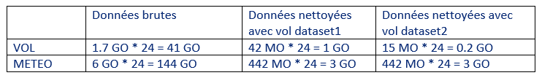
Présentation du projet et de ses objectifs
Acquisition, exploration et nettoyage des données
Mise en œuvre des jointures et choix
Traitement des colonnes S et D
Pipeline
Random Forest
Les plateformes et clusters utilisés
Optimisations Spark
Résultats
Pour aller plus loin
Difficultés rencontrées
Les inputs
Les données de vols
Exclusion des vols « diverted » ou « cancelled »
Redéfinition du critère de vols retardés (ARRDEL15, WEATHER_DELAY)
Equilibrage des datatsets (50% retards / 50% à l’heure)
Mise en forme de données, conversions de formats..
Les données météo
Réduction du périmètre aux aéroports des vols
Sélections des champs
Formatage
Notes:
H

Slide 6
Présentation du projet et de ses objectifs
Acquisition, exploration et nettoyage des données
Mise en œuvre des jointures et choix
Traitement des colonnes S et D
Pipeline
Random Forest
Les plateformes et clusters utilisés
Optimisations Spark
Résultats
Pour aller plus loin
Difficultés rencontrées
La notion de retard pour un vol
Nous avons considéré 2 approches pour définir un retard :
Approche 1 : le champ ARRDEL15 = 1,
➔ le cumul de retards pour différentes raisons (mise à disposition tardive, sécurité, etc) dépasse 15 minutes
➔ Dataset 1
Approche 2 : le vol vérifie WEATHER_DELAY > 15
➔ Dataset 2
Les résultats sont à considérer au regard de la notion de retard retenue.
Notes:
H
Hypo D1 (Dataset 1) : les vols en retards sont ceux avec le champs ARRDEL15 = 1, c’est-à-dire lorsque le cumul des retards pour différentes raisons (mise à disposition tardive, sécurité, etc) dépasse 15 minutes.
Hypo D2 : les vols avec NAS_DELAY + WEATHER_DEALY >15
Hypo D3 (Dataset2) : WEATHER_DELAY > 15
Ces hypothèse influent directement sur :
Le temps de calcul nécessaire, les ressources utilisées et les problèmes techniques susceptibles d’être rencontrés,
Les résultats qui en découlent, leur comparabilité et la généralisatio possible

Slide 7
Présentation du projet et de ses objectifs
Acquisition, exploration et nettoyage des données
Mise en œuvre des jointures et choix
Traitement des colonnes S et D
Pipeline
Random Forest
Les plateformes et clusters utilisés
Optimisations Spark
Résultats
Pour aller plus loin
Difficultés rencontrées
Equilibrage des données
Présence d’un déséquilibre entre le nombre de vols en retard, et le nombre de vols à l’heure.
➔ 20% de retards
Pour éviter le « paradoxe de l’accuracy » * nous avons choisi de rééquilibrer les données à 50/50.
* paradoxe de l’accuracy : accuracy proche de 100%, précision ou rappel très faible.
Notes:
H

Slide 8

Présentation du projet et de ses objectifs
Acquisition, exploration et nettoyage des données
Mise en œuvre des jointures et choix
Traitement des colonnes S et D
Pipeline
Random Forest
Les plateformes et clusters utilisés
Optimisations Spark
Résultats
Pour aller plus loin
Difficultés rencontrées
Mise en œuvre des jointures
Objectif : obtenir un Data Frame dont les colonnes contiennent :
les informations de vol,
les 12 relevés météo des aéroport d’origine (1 colonne par relevé)
1 relevé météo pour l’heure de décollage,
11 relevés météo précédant l’heure de décollage
les 12 relevés météo des aéroport d’arrivée
1 relevé météo pour l’heure d’arrivée,
11 relevés météo précédant l’heure d’arrivée.
Clefs de jointures
originK : origine + horaire programmé de décollage
destK : destination + horaire programmé d’atterrissage
Notes:
D

Slide 9
Présentation du projet et de ses objectifs
Acquisition, exploration et nettoyage des données
Mise en œuvre des jointures et choix
Traitement des colonnes S et D
Pipeline
Random Forest
Les plateformes et clusters utilisés
Optimisations Spark
Résultats
Pour aller plus loin
Difficultés rencontrées
Mise en œuvre des jointures : défi des créneaux
Créneaux horaire des stations météo
La fréquence et le nombre de relevés météorologiques peuvent varier selon les stations météo.
Pour une même tranche horaire (plage de 60min) :
une station météo peut effectuer un seul relevé,
d’autres peuvent en effectuer plusieurs et, selon des fréquences différentes.
2 méthodes ont été envisagées.
Notes:
D

Slide 10
Présentation du projet et de ses objectifs
Acquisition, exploration et nettoyage des données
Mise en œuvre des jointures et choix
Traitement des colonnes S et D
Pipeline
Random Forest
Les plateformes et clusters utilisés
Optimisations Spark
Résultats
Pour aller plus loin
Difficultés rencontrées
Mise en œuvre des jointures : défi des créneaux
Méthode 1 :
On choisit arbitrairement une observation météo dans la plage de 60 min.
On obtient ainsi une observation météo par aéroport et par tranche d’une heure.
Avantage : jointures directs, réduction shuffle/sort, réduction quantité de données.
Inconvénient : baisse de la précision horaire.
Notes:
D
Méthode 1 :
+ Jointure directe sans besoin de rechercher l’horaire le plus proche entre heure vol et heure vol -60 min ➔ Donc une réduction très importante des shuffle/sort, et de la quantité de données météo à manipuler en mémoire puisqu’il y a une seule observation météo par heure.
- On perd en précision horaire des observations météo, ce qui peut avoir un impact sur la précision du modèle lorsque la météo change brutalement en une heure
Méthode 2 :
+
- Jointure complexes en passant par des listes d’observations par plage pour chaque heure de départ et d’arrivée des vols. Cela augmente très notablement les temps de calucul.

Slide 11
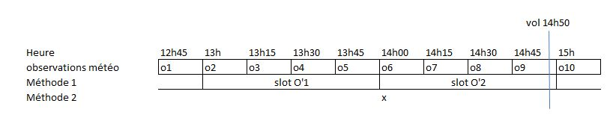
Présentation du projet et de ses objectifs
Acquisition, exploration et nettoyage des données
Mise en œuvre des jointures et choix
Traitement des colonnes S et D
Pipeline
Random Forest
Les plateformes et clusters utilisés
Optimisations Spark
Résultats
Pour aller plus loin
Difficultés rencontrées
Mise en œuvre des jointures : défi des créneaux
Méthode 2 :
On regroupe l’ensemble des observations par plage horaire [heure_vol-60min ; heure_vol],
puis on les ordonnance par ordre chronologique,
pour finalement choisir celle qui est la plus proche de la borne horaire inférieure.
Avantage : observation météo calibrée pour chaque heure et donc meilleur précision
Inconvénient : Jointure complexe, temps de calcul
Notes:
D
Méthode 1 :
+ Jointure directe sans besoin de rechercher l’horaire le plus proche entre heure vol et heure vol -60 min ➔ Donc une réduction très importante des shuffle/sort, et de la quantité de données météo à manipuler en mémoire puisqu’il y a une seule observation météo par heure.
- On perd en précision horaire des observations météo, ce qui peut avoir un impact sur la précision du modèle lorsque la météo change brutalement en une heure
Méthode 2 :
+
- Jointure complexes en passant par des listes d’observations par plage pour chaque heure de départ et d’arrivée des vols. Cela augmente très notablement les temps de calucul.

Slide 12
Présentation du projet et de ses objectifs
Acquisition, exploration et nettoyage des données
Mise en œuvre des jointures et choix
Traitement des colonnes S et D
Pipeline
Random Forest
Les plateformes et clusters utilisés
Optimisations Spark
Résultats
Pour aller plus loin
Difficultés rencontrées
Mise en œuvre des jointures : implémentation
Jointure phase initiale (méthode 2 de traitement des créneaux)
Pour chaque aéroport de départ, nous réalisons 1 jointure par tranche horaire (slot)
les observations sont regroupées dans la tranche, ordonnancées par ordre chronologique,
l’observation plus proche de la borne horaire inférieure est retenue
groupBy ordonnancé avant de prendre le 1er élément
Pour obtenir les 12 relevés météorologiques (12 slots) relativement à l’aéroport de départ, 12 jointures sont réalisées en cascade (jointure relativement à la jointure précédente) en faisant varier le créneau horaire d’une heure.
Pour chaque aéroport d’arrivée, nous réalisons 1 jointure par tranche horaire et procédons de la même manière que pour les aéroports de départ.
On réalise un total de 24 jointures et obtenons 2 DF.
Notes:
D

Slide 13

Présentation du projet et de ses objectifs
Acquisition, exploration et nettoyage des données
Mise en œuvre des jointures et choix
Traitement des colonnes S et D
Pipeline
Random Forest
Les plateformes et clusters utilisés
Optimisations Spark
Résultats
Pour aller plus loin
Difficultés rencontrées
Mise en œuvre des jointures : implémentation
Jointure phase initiale
Exemple de jointures en cascade :
Notes:
D

Slide 14
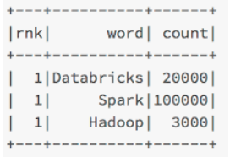
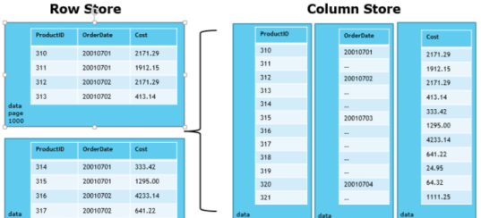
Présentation du projet et de ses objectifs
Acquisition, exploration et nettoyage des données
Mise en œuvre des jointures et choix
Traitement des colonnes S et D
Pipeline
Random Forest
Les plateformes et clusters utilisés
Optimisations Spark
Résultats
Pour aller plus loin
Difficultés rencontrées
Mise en œuvre des jointures : implémentation
Jointure phase finale
Regrouper l’ensemble des données météo des aéroports d’origine et d’arrivée pour chaque vol.
1 DF
contenant les 12 relevés météo relatif à l’origine
1 DF
contenant les relevés météo des 24 slots
1 Fichier Parquet
Jointure Finale
1 DF
contenant les 12 relevés météo relatif à l’arrivée
Notes:
D

Slide 15

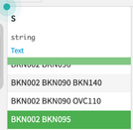
Présentation du projet et de ses objectifs
Acquisition, exploration et nettoyage des données
Mise en œuvre des jointures et choix
Traitement des colonnes S et D
Pipeline
Random Forest
Les plateformes et clusters utilisés
Optimisations Spark
Résultats
Pour aller plus loin
Difficultés rencontrées
Deux champs météo difficiles à encoder (1/3)
1. Champ Sky Conditions
SKY CONDITIONS : cloud amount, heigth and type
Valeurs possibles : SKy Clear 0/8, FEW>0/8-2/8, SCaTtered 3/8-4/8, BroKeN 5/8-7/8, OVerCast 8/8; 3-digit height in hundreds of ft; Towering CUmulus or CumulonimBus in METAR. Vertical Visibility for obscured sky and height "VV004". More than 1 layer may be reported. ASOS stations report only, CLeaR for "clear below 12,000 feet“
Prefixe : 3 LETTRES | Suffixe : 3 chiffres
Pour explorer des données, nous avons utilisé la plateforme IA Data IKU.
Sur 2 années 2012 et 2013 :
Plus de 316 000 combinaisons différentes d’éléments
100% de lignes renseignées (pas de ligne vide)
35% de valeur CLR seule
Les autres combinaisons d’éléments sont très nombreuses mais très peu fréquentes
Les champs ne comportent pas d’erreur de typographie
Notes:
F

Slide 16
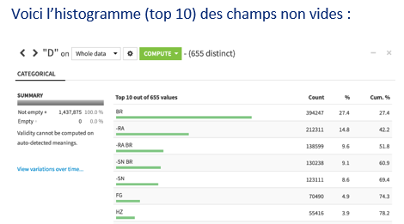

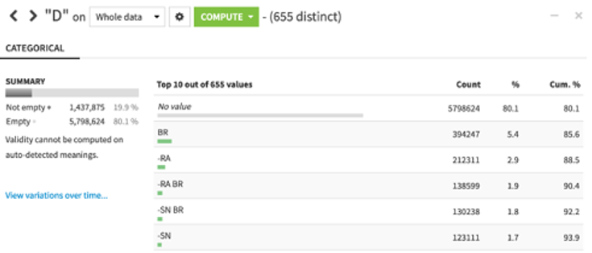
Présentation du projet et de ses objectifs
Acquisition, exploration et nettoyage des données
Mise en œuvre des jointures et choix
Traitement des colonnes S et D
Pipeline
Random Forest
Les plateformes et clusters utilisés
Optimisations Spark
Résultats
Pour aller plus loin
Difficultés rencontrées
Deux champs météo difficiles à encoder (2/3)
2. Champ Description
Ici encore, nous utilisons la plateforme IA Data IKU pour explorer les données
Sur 2 années 2012 et 2013 :
655 combinaisons différentes d’éléments
Données éparses, 80% de lignes vides
Notes:
F

Slide 17
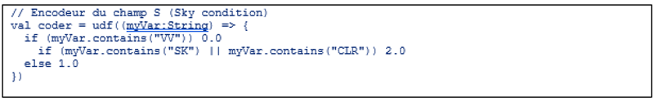
Présentation du projet et de ses objectifs
Acquisition, exploration et nettoyage des données
Mise en œuvre des jointures et choix
Traitement des colonnes S et D
Pipeline
Random Forest
Les plateformes et clusters utilisés
Optimisations Spark
Résultats
Pour aller plus loin
Difficultés rencontrées
Deux champs météo difficiles à encoder (3/3)
Une tentative d’encodage très simple en 3 valeurs :
Ciel clair (« CLR » ou « SK ») ➔ 2
Visibilité verticale limitée (préfixe VV) ➔ 0
Autres cas ➔ 1
Au final, pour les données météo nous avons testé les configurations suivantes :
Suppression des colonnes Skyconditions & Description
Avec un encodage simple de la colonne Skyconditions uniquement
Avec l’utilisation d’un StringIndexer sur les colonnes Skyconditions & Description
Notes:
F

Slide 18

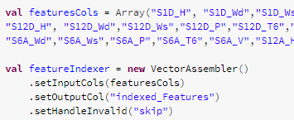


Présentation du projet et de ses objectifs
Acquisition, exploration et nettoyage des données
Mise en œuvre des jointures et choix
Traitement des colonnes S et D
Pipeline
Random Forest
Les plateformes et clusters utilisés
Optimisations Spark
Résultats
Pour aller plus loin
Difficultés rencontrées
Implémentation du Pipeline
# slots météorologiques de l’aéroport de départ
# slots météorologiques de l’aéroport d’arrivée
Label
Vector Assembler
String Indexer
Pipeline
Random Forest
Notes:
H

Slide 19


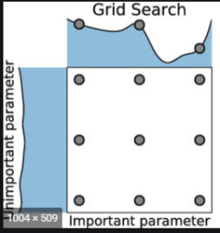
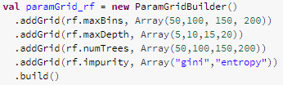
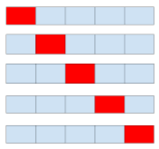
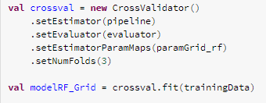
Présentation du projet et de ses objectifs
Acquisition, exploration et nettoyage des données
Mise en œuvre des jointures et choix
Traitement des colonnes S et D
Pipeline
Random Forest
Les plateformes et clusters utilisés
Optimisations Spark
Résultats
Pour aller plus loin
Difficultés rencontrées
Random Forest : implémentation 1
Utilisation du Grid Search et de la cross validation pour plus d’efficacité dans la recherche des paramètres optimaux.
Notes:
H
Le score "Gini" est une valeur numérique comprise entre 0 et 1 qui indique quelle est la probabilité que l'arbre se trompe lors de la prise de décision.
À chaque fois qu'il faudra rajouter une branche à l'arbre, ce score sera calculé afin d'évaluer la pertinence de la décision que l'algorithme souhaite rajouter. La décision qui permet alors à l'arbre de deviner ou de calculer le plus correctement le résultat est sélectionnée et rajoutée à l'arbre.
Bagging
Ht
Max Bins : Nombre maximal de classes utilisées pour discrétiser les entités continues et pour choisir le mode de division des entités à chaque nœud
Max Depth : le nombre maximum de nœuds séparant les feuilles de la racine de l'arbre.
Num Trees : le nombre d'arbres à utiliser
Impurity ou criterion : critère utilisé pour le calcul du gain d’information. Supporté : « Entropy » et « gini » pour la classification, et « variance » pour la régression
tps://spark.rstudio.com/reference/ml_random_forest

Slide 20
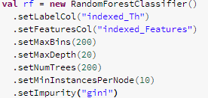
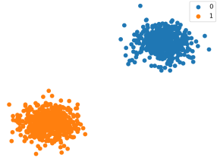
Présentation du projet et de ses objectifs
Acquisition, exploration et nettoyage des données
Mise en œuvre des jointures et choix
Traitement des colonnes S et D
Pipeline
Random Forest
Les plateformes et clusters utilisés
Optimisations Spark
Résultats
Pour aller plus loin
Difficultés rencontrées
Random Forest : implémentation 2
Sans grid search et Cross Validation pour compenser les limitations de ressources
Notes:
H
Le score "Gini" est une valeur numérique comprise entre 0 et 1 qui indique quelle est la probabilité que l'arbre se trompe lors de la prise de décision.
À chaque fois qu'il faudra rajouter une branche à l'arbre, ce score sera calculé afin d'évaluer la pertinence de la décision que l'algorithme souhaite rajouter. La décision qui permet alors à l'arbre de deviner ou de calculer le plus correctement le résultat est sélectionnée et rajoutée à l'arbre.
Bagging
https://spark.rstudio.com/reference/ml_random_forest

Slide 21
Présentation du projet et de ses objectifs
Acquisition, exploration et nettoyage des données
Mise en œuvre des jointures et choix
Traitement des colonnes S et D
Pipeline
Random Forest
Les plateformes et clusters utilisés
Optimisations Spark
Résultats
Pour aller plus loin
Difficultés rencontrées
Random Forest : les jeux de données soumis
Différents slots | Nombre de mois de données chargés | Attributs SkyConditions et WeatherDescription (encodage)
12 slots départ/arrivée (24 champs) 7 slots départ/arrivée (14 champs) 3 slots départ/arrivée (6 champs) | 1 mois 6 mois 12 mois 24 mois | Sans ces 2 attributs Avec SkyConditions uniquement Avec SkyConditions et WeatherDescription
Configurations de données
(ex : 12 slots, 12 mois, sans S et D)
Notes:
H

Slide 22



Présentation du projet et de ses objectifs
Acquisition, exploration et nettoyage des données
Mise en œuvre des jointures et choix
Traitement des colonnes S et D
Pipeline
Random Forest
Les plateformes et clusters utilisés
Optimisations Spark
Résultats
Pour aller plus loin
Difficultés rencontrées
Les différentes plateformes cloud utilisées
Création du .JAR
Chargement des données sur HDFS
Exécution dans le cluster
Spark en local
Spark en Stand Alone
Spark en Yarn
Création du .JAR
Chargement des données sur S3
Exécution sous EMR
Spark en Stand Alone
Chargement des données sur FileStore un répertoire spécial dans Databricks File System (DBFS)
Exécution sur NoteBook scala dans Databricks
Notes:
D

Slide 23
Présentation du projet et de ses objectifs
Acquisition, exploration et nettoyage des données
Mise en œuvre des jointures et choix
Traitement des colonnes S et D
Pipeline
Random Forest
Les plateformes et clusters utilisés
Optimisations Spark
Résultats
Pour aller plus loin
Difficultés rencontrées
Optimisations Spark
Commande spark-submit | num_executors, executor_core, executor-memory, spark.executor.memoryOverhead, spark.driver.memory et spark.driver.cores
Gestion des fichiers temporaires | --conf spark.local.dir=/home/cluster/user160/flight/tmp
Persistence, stockage, sérialisation (code scala) | persist(StorageLevel.MEMORY_AND_DISK_SER) / unpersist sérialisation KRYO
Allocation dynamique des ressources | --conf spark.dynamicAllocation.minExecutors=4 --conf spark.dynamicAllocation.maxExecutors=48 --conf spark.dynamicAllocation.initialExecutors=12
Garbage collector (G1GC) | --conf "spark.driver.extraJavaOptions=-XX:+UseG1GC" --conf "spark.executor.extraJavaOptions=-XX:+UseG1GC"
Notes:
D

Slide 24
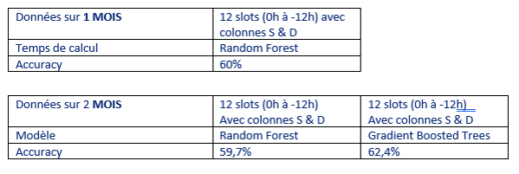
Présentation du projet et de ses objectifs
Acquisition, exploration et nettoyage des données
Mise en œuvre des jointures et choix
Traitement des colonnes S et D
Pipeline
Random Forest
Les plateformes et clusters utilisés
Optimisations Spark
Résultats
Pour aller plus loin
Difficultés rencontrées
Dataset1 : résultats par jeux de données
Temps de calcul cluster Dauphine :
1 mois de données : 2H
2 mois de données : …
Notes:
F

Slide 25
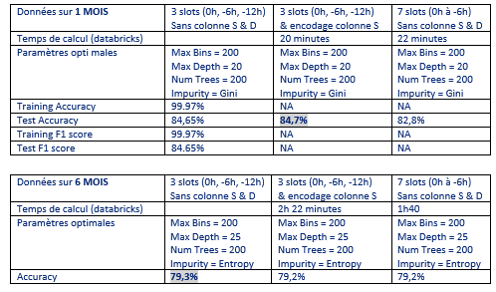
Présentation du projet et de ses objectifs
Acquisition, exploration et nettoyage des données
Mise en œuvre des jointures et choix
Traitement des colonnes S et D
Pipeline
Random Forest
Les plateformes et clusters utilisés
Optimisations Spark
Résultats
Pour aller plus loin
Difficultés rencontrées
Dataset2 : Les résultats (1/2)
Notes:
F
On a testé le GBT’s mais pas de meilleur résultat sur dataset2
Parler du temps d’exécution
Des tests sans GridSearch
Difficulté sur Databricks (mise en veille)
Les meilleurs résultats par configuration de slots et par nombre de mois (c’est donc qu’une partie de tests menés)

Slide 26
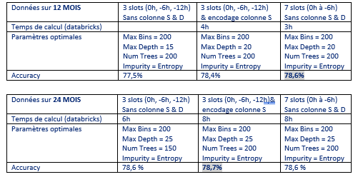
Présentation du projet et de ses objectifs
Acquisition, exploration et nettoyage des données
Mise en œuvre des jointures et choix
Traitement des colonnes S et D
Pipeline
Random Forest
Les plateformes et clusters utilisés
Optimisations Spark
Résultats
Pour aller plus loin
Difficultés rencontrées
Dataset2 : Les résultats (2/2)
Notes:
F

Slide 27
Présentation du projet et de ses objectifs
Acquisition, exploration et nettoyage des données
Mise en œuvre des jointures et choix
Traitement des colonnes S et D
Pipeline
Random Forest
Les plateformes et clusters utilisés
Optimisations Spark
Résultats
Pour aller plus loin
Difficultés rencontrées
Dataset 2 : résumé des résultats
Sur un mois : overfitting ou effet de saisonnalité ?
Amélioration minime de l’accuracy avec l’encodage de la colonne Skyconditions
Accuracy sur 24 mois équivalente à celle sur 12 mois
Données d’apprentissage | Test Accuracy
1 mois de données (janvier 2012) | 84,7 %
1 mois de données (1 mois de données tirées au hasard) | 75,2 %
6 mois de données (janvier 2012 - juin 2012) | 79,3%
12 mois de données (année 2012) | 78,6%
24 mois de données (année 2012 et 2013) | 78,6%
Notes:
F

Slide 28
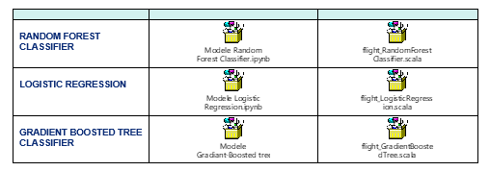
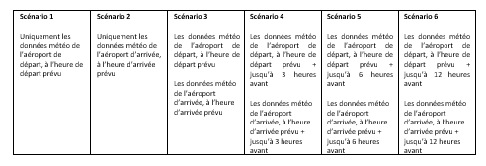
Présentation du projet et de ses objectifs
Acquisition, exploration et nettoyage des données
Mise en œuvre des jointures et choix
Traitement des colonnes S et D
Pipeline
Random Forest
Les plateformes et clusters utilisés
Optimisations Spark
Résultats
Pour aller plus loin
Difficultés rencontrées
Pour aller plus loin
Mieux exploiter les données sky condition, weather description
conseil d’un expert métier (météorologue, contrôleur aérien)
optimiser l’encodage
Tester d’autres modèles : Logistic Regression, Gradient Boosted, XGBoost, …
Modifier les configurations de données : nb de slots, d’autres durées de retard (30min,60min,etc.), …
Notes:
F

Slide 29
Présentation du projet et de ses objectifs
Acquisition, exploration et nettoyage des données
Mise en œuvre des jointures et choix
Traitement des colonnes S et D
Pipeline
Random Forest
Les plateformes et clusters utilisés
Optimisations Spark
Résultats
Pour aller plus loin
Difficultés rencontrées
Difficultés rencontrées
Cluster Dauphine : architecture méconnue, impossibilité de transfert de données entre les comptes et hors du cluster, absence de Spark UI, coupures régulières…
Organisation : gestion des versions, transfert des données et partage des données, travail à distance…
Notes:
F

